Slide 1
第5回【健康保険と共済制度】被用者保険制度の概要、目的、対象、費用負担
社会保障 II
11月17日
第5章第１節医療保険制度の概要
(3)保険給付の種類と内容
（４）医療保険の各制度の財源と保険財政
p.123-130
3限目 13:00 ～14：30
講義室 304
担当：原 俊彦
担当 原 俊彦（札幌市立大学）t.hara@scu.ac.jp

Slide 2
今日のお話
  第5章社会保障制度の体系
  第１節 医療保険制度の概要
  3. 保険給付の種類と内容
  4.医療保険の各制度の財源と保険財政
ここでは、
１）公的医療保険制度の給付には医療給付と現金給付があり、医療給付には現物給付と療養払い（償還払い）が、また現金給付には傷病手当などの各種給付金があること、
２）市町村国保、被用者保険、後期高齢者医療制度の財政について、学ぶ。

Slide 3
  第１節 医療保険制度の概要
  3. 保険給付の種類と内容
公的医療保険制度の給付には医療給付と現金給付がある
医療給付には現物給付・療養払い（償還払い）がある。
現物給付；診察、検査、処置、手術、投薬、入院などの、医療機関での療養給付があり、支払いは全額ではなく、自己負担分のみとなる。
療養払い（償還払い）：入院時食事療養費、入院時生活療養費、保険外併用療養費については、患者が全額立替払いをした後に、負担割合分を差し引いて金額の支給を受ける
高額療養費：自己負担の限度額(目安21,000円以上の支払い)を超えた分が払い戻される制度。世帯における医療保険、介護保険との合計の自己負担上限額を超えた場合に支給される。高額介護合算治療費などがある。
★治療は現物給付・自己負担分の返金などは現金給付

Slide 4
  第１節 医療保険制度の概要
  3. 保険給付の種類と内容
現金給付：休業補償は健保のみ国保にはない。
傷病手当金：被保険者（本人）が疾病・負傷などにより【労務に服することができない】場合に支給。ただし【労務また通勤を原因とする】事故・災害は、労働者災害補償保険（労災保険ろうさい）の給付。
出産手当金：被保険者（本人）の出産で給与が得られない場合に支給（休業補償）、被用者保険（健保）のみ。
出産育児一時金は、被保険者（本人）＋被扶養者の出産に対して支払われるもので健保にも国保にもある。
移送費：緊急移送時の費用、健保にも国保にもある。
埋葬料：健保では被保険者（本人）でも被扶養者でも出る。国保は「葬祭費」自治体により異なる。
★救急車は行政サービス、費用は自分たちの税金、原則無料。

Slide 5
知っとくと得な話
傷病手当：けんぽのみ・賃金なしのみ。休業４日目から通算1年6ヵ月月額の３分の２.
出産手当：けんぽのみ・賃金なしのみ。産前42日目から出産翌日56日目まで休業期間のみ。月額の３分の２。
出産育児一時金：本人または被扶養者（こくほは世帯主）。１児50万円。医療機関等に対して直接支払。
移送費：領収書＋医師の意見書が必要＊救急車は無料。
埋葬料：けんぽのみ５万円。国保「葬祭費」２年以内札幌市３万円

Slide 6
  第１節 医療保険制度の概要
  4.医療保険の各制度の財源と保険財政
【1】市町村国保（国保）の財政
市町村国保は、加入者の平均年齢が他の医療保険制度に比べ高い（年金生活者が多い）ため、1人あたりの医療費が相対的に高いが、平均所得が比較的低く、加入者1人あたりでみた平均保険料は低い。時代により加入者の主たる属性は変化しているが、被用者保険に加入できない無職や相対的に所得の低い加入者が市町村国保に集まる構造は変わらない。
★国民皆保険の「最後の砦」
★2015年度から：保険料の軽減対象となる低所得者の数に応じた財政支援の拡大など。2018年度から都道府県が財政運営の責任主体となる。
＊財源は、原則として、公費50％。保険料50％

Slide 7
  第１節 医療保険制度の概要
  4.医療保険の各制度の財源と保険財政
【２】被用者保険（健保）の財政
被用者保険は、加入者の平均年齢が相対的に低く、１人あたりの医療費も相対的に少ない傾向にある。また組合健保、共済健保については、加入者の平均所得が相対的に高いために保険料収入も安定している。
しかし、中小企業の社員とその扶養者を対象とする協会けんぽは、財政基盤も弱く、公費が16.4％投入されている。また、組合健保、共済健保などでも、後期高齢者医療制度や前期高齢者医療制度のための負担増の影響で財政が赤字となるところが出てきている。
＊原則、公費０％。保険料100％（但し50％は事業主負担）例外 協会けんぽ 公費16.4％

Slide 8
  第１節 医療保険制度の概要
  4.医療保険の各制度の財源と保険財政
【３】後期高齢者医療制度
高齢者医療を社会全体で支えるとの観点から、現役世代からの支援金と公費で全体の約９割を賄う仕組みとなっている。具体的には、国、都道府県などの公費で５割、現役世代からの後期高齢者支援金で約４割。高齢者の保険料で約１割（実際には低所得への軽減措置などから１割を切る。）
また65から74歳前期高齢者についても、その大半が退職後の無職者として国保に加入していることから、財政調整を行う仕組み「前期高齢者納付金」（高齢者の平均加入率で補正する）を導入している。
＊公費50％、現役世代の保険料40％。本人の保険料10％

Slide 9
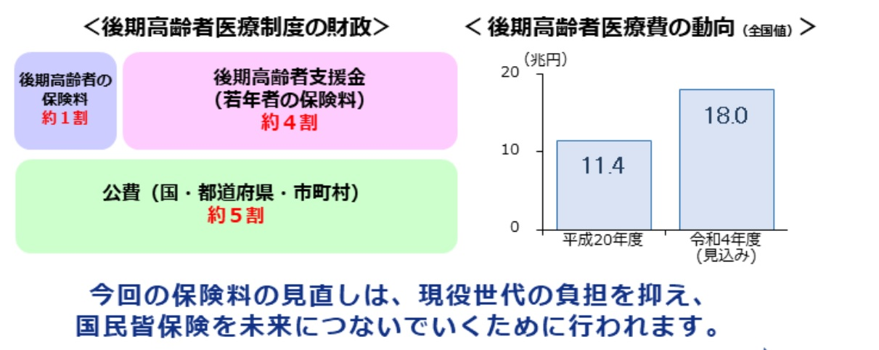
後期高齢者医療制度の財源
令和６年度からの後期高齢者医療の保険料について（厚生労働省のHP）

Slide 10
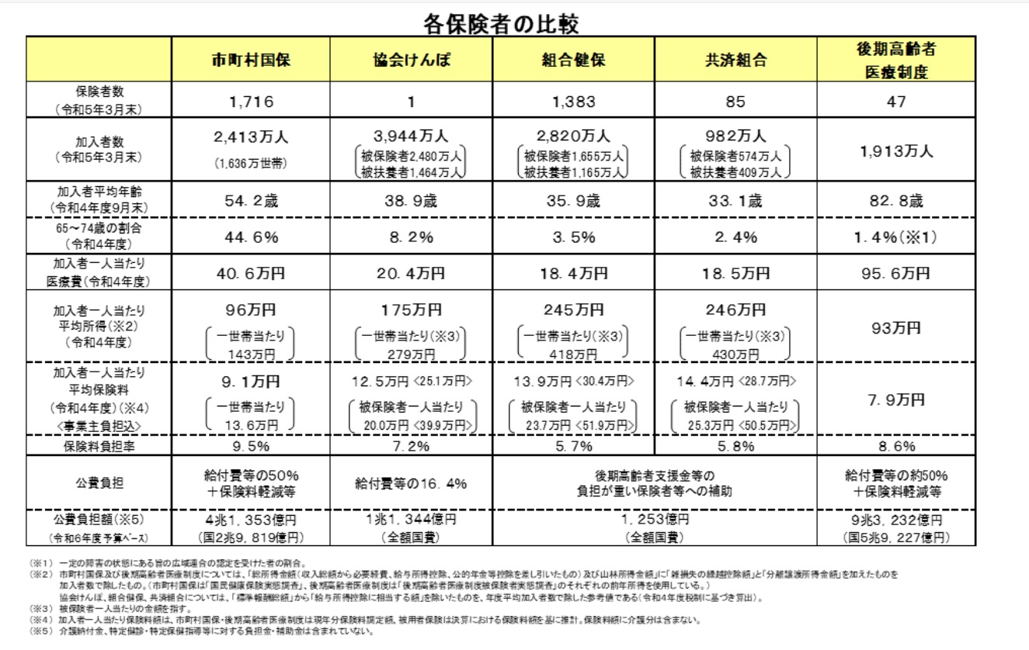
公的医療保険の各保険者の比較
厚生労働省HP：我が国の医療保険について 公的医療保険の比較

Slide 11
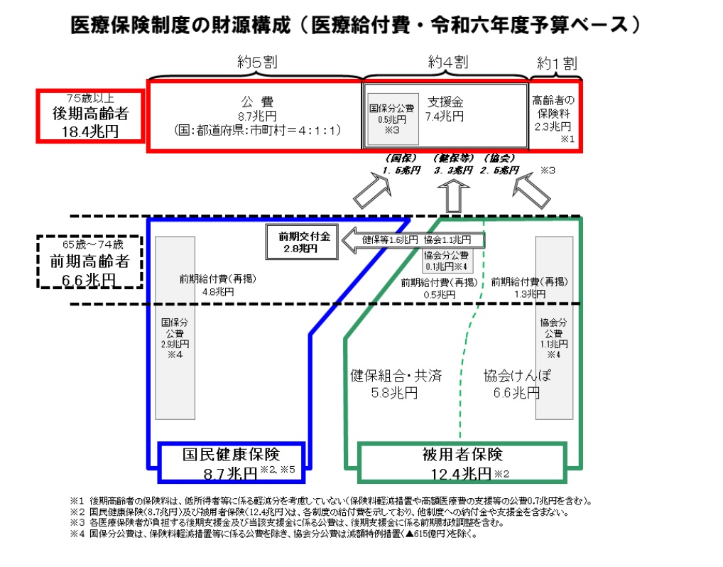




医療保険制度の財源構成（2024：R6年度）
出典：厚生労働省HP「我が国の医療保険について」

Slide 12
次週
次回は. 12月1日
#６【国民健康保険制度及びその他医療制度】目的、対象、給付の種類、費用負担、後期高齢者医療制度第5章第１節医療保険制度の概要 (5)日本の医療保険制度の特徴（６）そのほかの医療に関する助成制度 p.130 -139

